Slide 1
数学精神与方法
第七讲 运算与迭代的威力（三）

Slide 2
§3.3 迭代产生的混沌与分形
回顾自然数的基本原理之一——递归原理：

Slide 3
无限次迭代会发生什么现象？
加法和乘法连同其逆运算（减法和除法）的威力在上一讲我们已有所感受。想一想，“数形合一”的实现，竟然是对自然数无限次地运用简单四则运算的结果。那么，我们在惊叹“万物皆数”此言不虚的同时，能不感受运算——尤其是无限次运算——的震撼吗？！感谢上苍让我们，按逻辑给予的启示，凭借自身心灵的力量就学会了无限次运算。
在此，我们提醒大家，不要忘记递归原理和数学归纳法原理的作用，不要无视“无限” 的观念所蕴含的超越性力量。
递归原理还引出了一种极其重要的数学操作——映射的迭代

Slide 4
迭代与动力系统
自然界中的许多现象，是由严格的因果关系所支配的。例如，月亮的阴晴圆缺、四季的交替更迭、日食和月食的发生等等。这一类完全由因果关系支配的系统，叫做决定性系统。研究决定性系统的数学分支，称作动力系统理论。
决定性系统的基本特征是：在这个系统中，今日的种种现象，是昨日种种现象的必然结果；而明日种种现象，又以今日的种种现象为其原因。这就是说，从系统的初始状态出发，依据系统的因果规律，将确定系统的未来的一切。
从数学的角度看，一个映射φ:S→S 可以代表某种因果规律，其定义域 S 用于表示系统的各种可能状态构成的集合。设 x₀∈S 表示一个初始状态，那么由状态 x₀ 到下一个状态φ(x₀) 就是因果规律φ 在起作用；设想这种规律相继地不断作用下去，我们就会得到一个状态的序列——一个迭代序列：
x₀， x₁=φ(x₀) ， x₂ =φ(x₁) ， x₃ =φ(x₂) ，……。
动力系统理论的基本目的就是了解一个迭代过程之最终的或渐进的性态。
迭代这一数学模式成为描述决定性系统的理想工具。

Slide 5
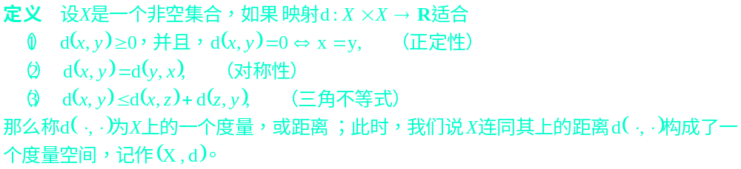
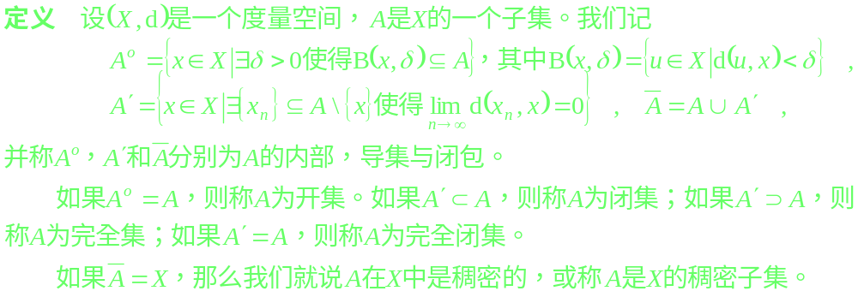
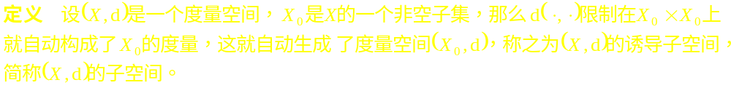
附录 度量空间的概念

Slide 6
基本概念

Slide 7
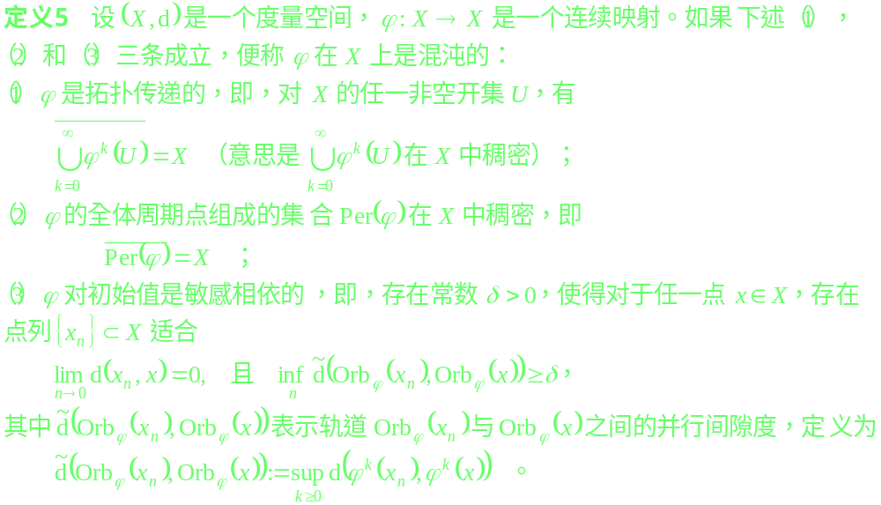
混沌的数学描述
注：在动力系统理论中，对混沌有许多可行的定义，我们选择的定义适用面较宽且较易检验。

Slide 9
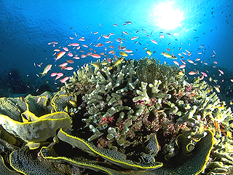

Slide 10
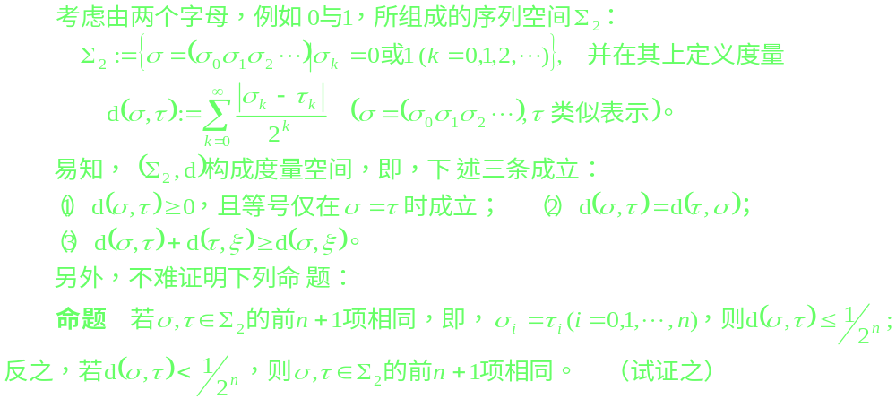
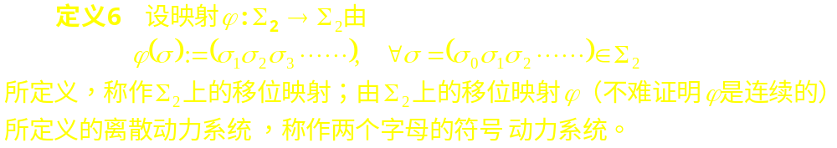
混沌动力系统的例子
例1 符号动力系统

Slide 11
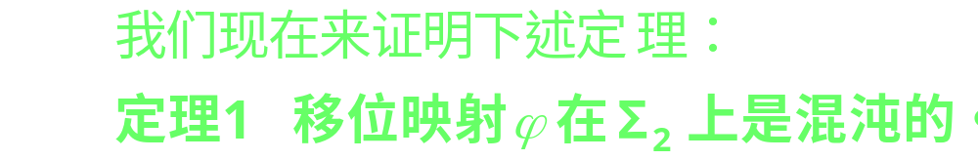
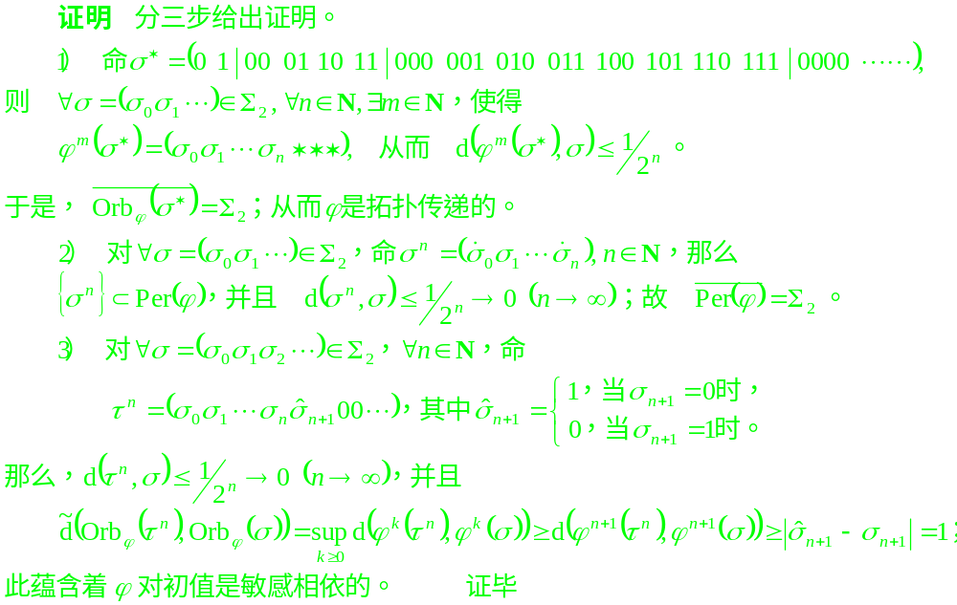

Slide 12
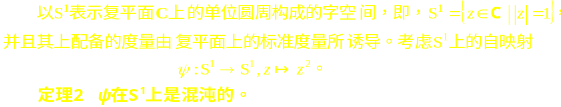
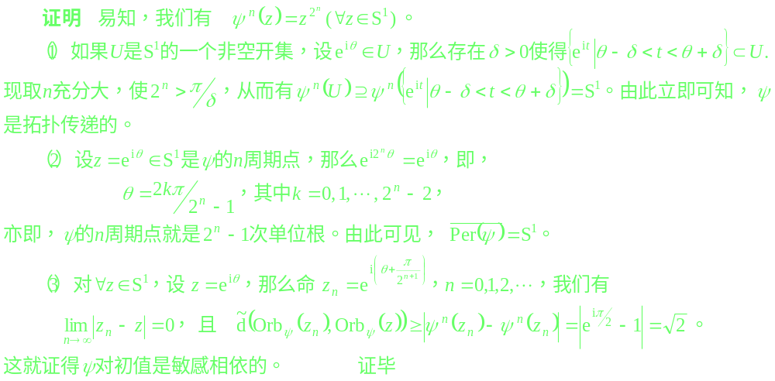
例2 单位圆周上的混沌系统

Slide 13
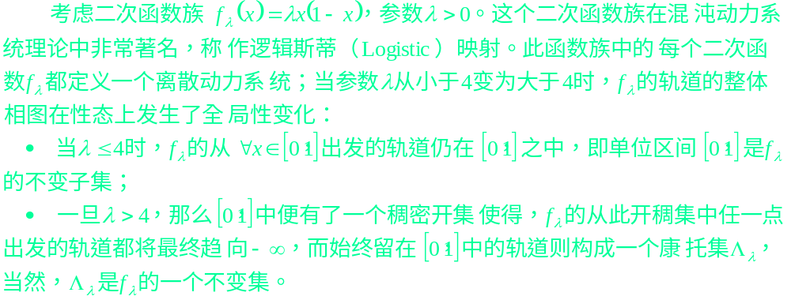
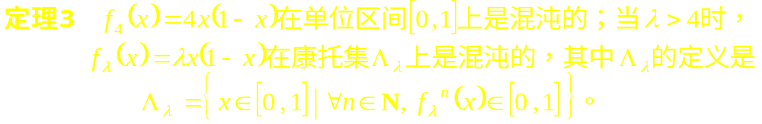
例3 Logistic映射——f_{ג}(x)=גx(1-x)

Slide 14
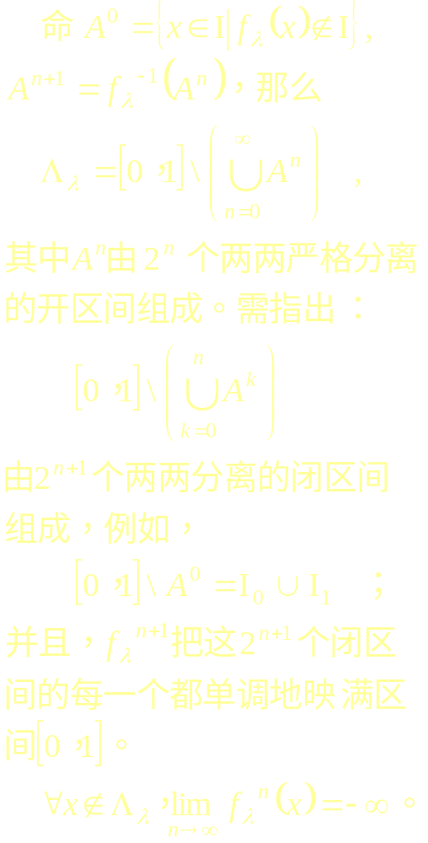









Λ_{ג}的构造 与它上面的轨道
Λ_{ג}的构造说明

Slide 15
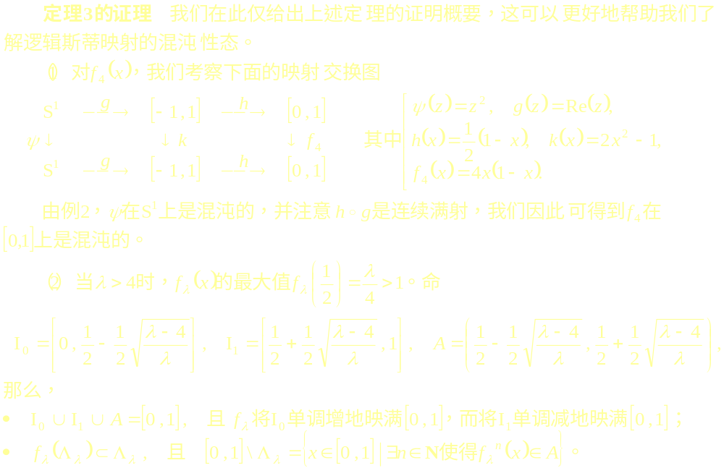

Slide 16
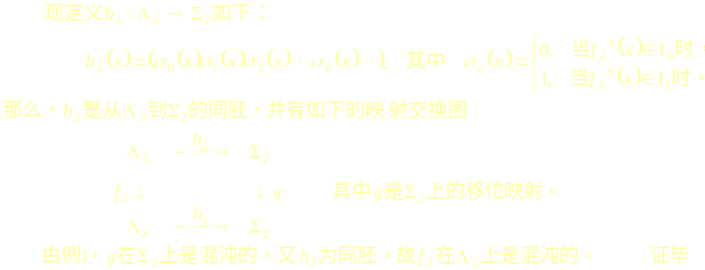
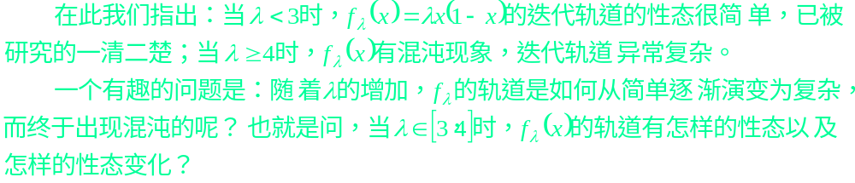

Slide 17









倍周期分支与Feigenbaum现象
x
混 沌 区
ג
随着参数 ג 的增大，f_{ג}(x)=גx(1-x) 的相图的演变规律

Slide 18
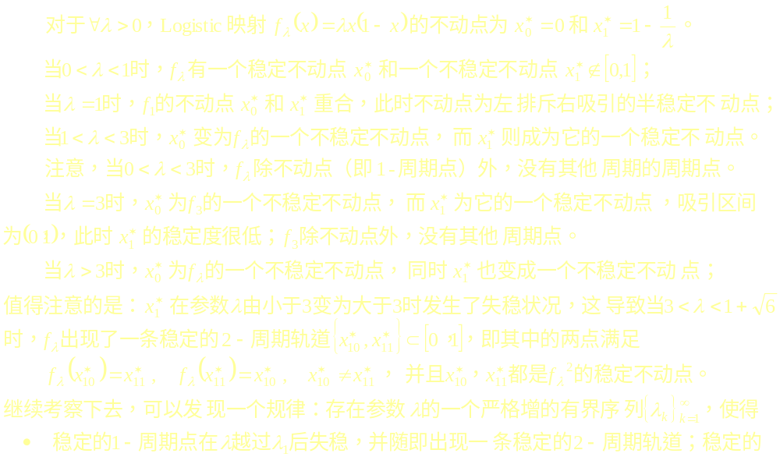
分支图的解释

Slide 19
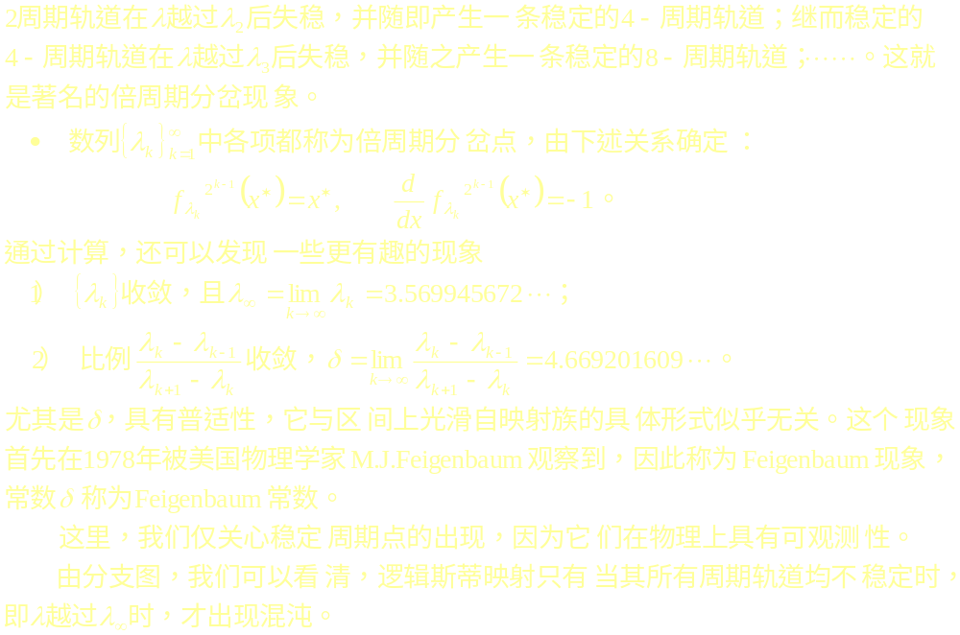

Slide 20


Slide 21
迭代与分形（fractal）
例3中的Logistic映射f_{ג}(x)=גx(1-x) ，当ג大于4时，会在单位区间[0,1]中产生一个不变集Λ_{ג}，使得f_{ג}(x)在Λ_{ג}上是混沌的。 Λ_{ג}是一个康托集，其几何形态呈现出复杂的不规则性。值得注意的是， Λ_{ג}这种集合也可以看作是由迭代模式生成。
迭代模式
康托三分集的构造——无限次使用给定的迭代模式

Slide 22
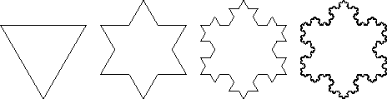
科赫（Koch） 雪花曲线的构造
Koch雪花曲线是由如下的简单模式经无限次迭代而成的：
迭代模式

Slide 23
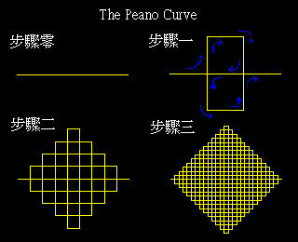
曲线是多少维的？
迭代模式
简单迭代的无限次使用竟然能使二维正方形由一条曲线填满

Slide 24
分形几何
分形的概念是1975年由英国数学家B.B.Mandelbrot引入的；此概念是指欧氏空间中那种“支离破碎”的集合。
分形的研究开拓了人们对于维度、尺度、结构的新看法 ；由此产生了分形几何这样一个数学分支。
三十年间，混沌理论、分形几何与复杂性科学汇合，把触角伸入物理、化 学、生理学、经济学、社会学、气象学，乃至于天文学所谈及的星体分布等领域，试图解释过去科学家们所忽略的非线性现象，进而解释大自然和人类社会的复杂系统及其结构 。

Slide 25
非整数的Hausdorff维数——
分形的重要特征之一
维数是几何对象的一个重要特征量。对于欧氏空间及其线性流形，它们的维数我们很清楚；对于欧氏空间中的每个局部可以与一定维数的线性流形同胚的子集，其维数也是清楚的。它们的维数统统都是整数。例如，点是0维的，线段和圆周是1维的，正方形和球面是2维的，等等。
可是，康托集C、科赫曲线K和皮亚诺曲线P（具有精细的自相似结构）是多少维呢？只有推广了维数的概念，方能解决这些问题。

Slide 26
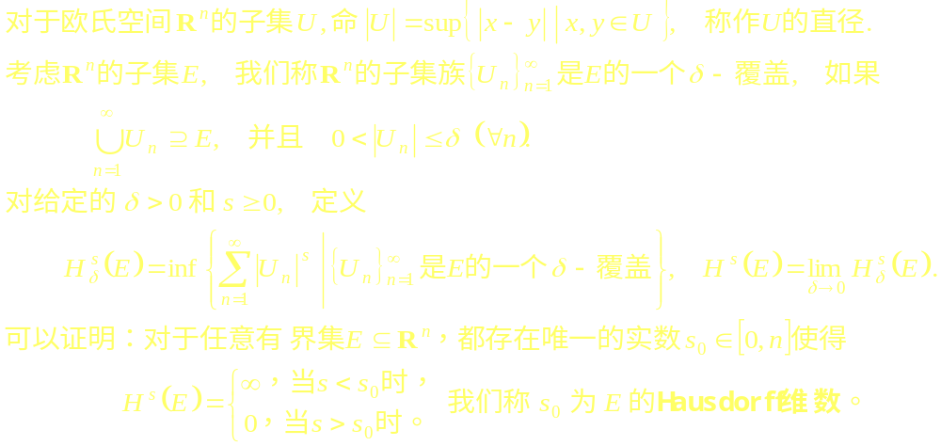
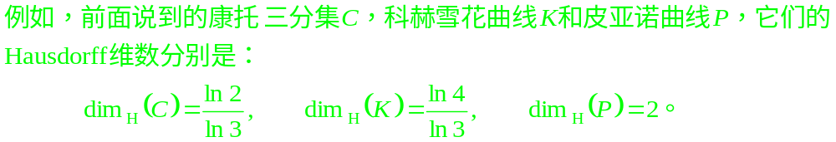
Hausdorff维数

Slide 27
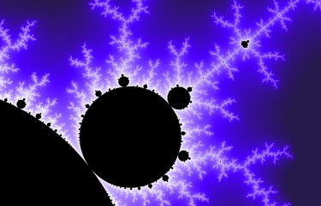
Mandelbrot集合

Slide 28
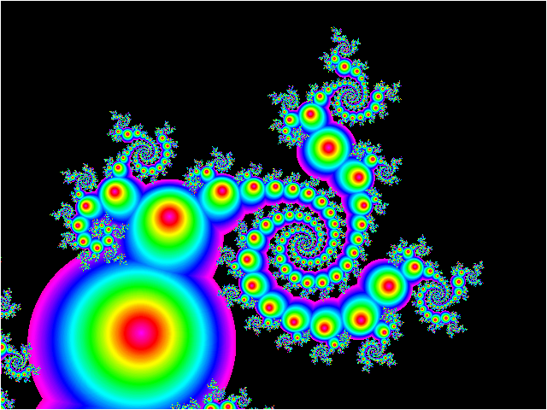

Slide 29
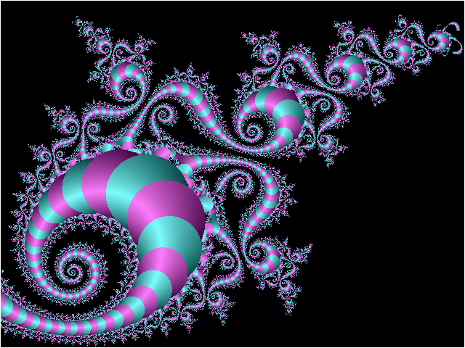

Slide 30
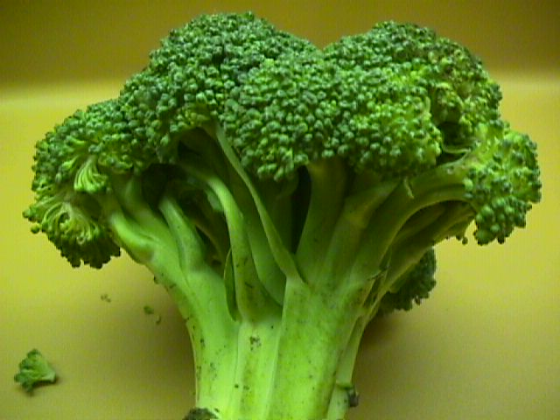

Slide 31


Slide 32
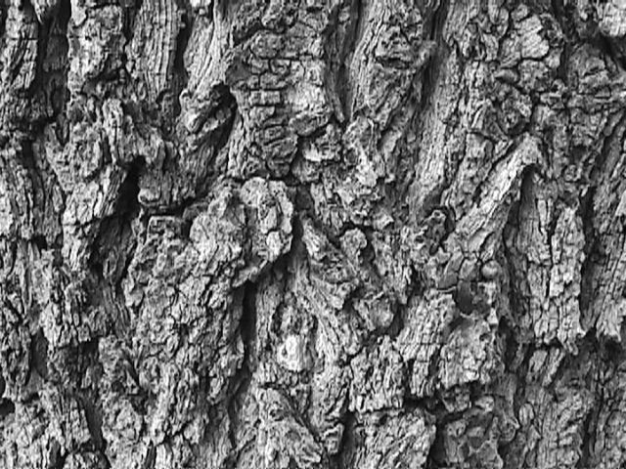

Slide 33


Slide 34
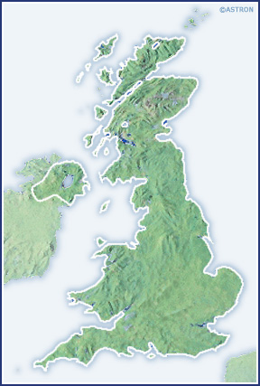
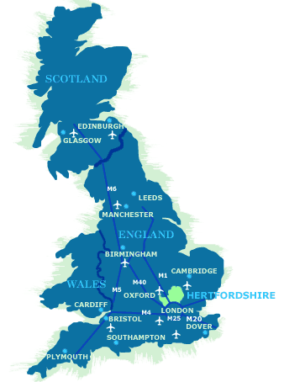
英国的海岸线地图

Slide 35

天空中的云朵

Slide 36
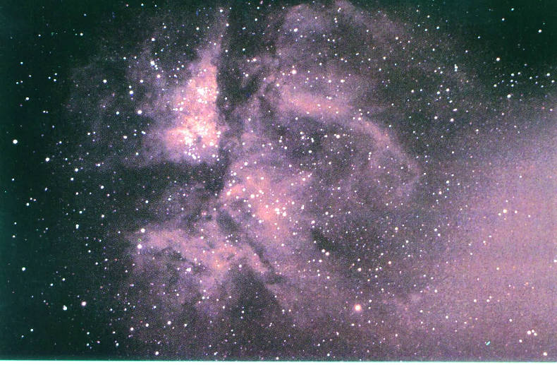
星云分布

Slide 37
分形的奇妙性质
分形可具有分数维度：不同于整数维度的一维线段，二维矩形，分形所具有的维度可以是非整数的，称作分数维。
分形具有自相似性：对于同一个分形结构，自相似就是尺度一层一层缩小的结构重复性，它们不仅在越来越小的尺度里重复细节，而且是以某种固定的方式将细节缩小尺寸，造成某种循环重现的复杂景象。
分形具有尺度无关性：对于同一个分形结构，以不同大小的量尺来量度「可观察的区域」，分形会具有一致的分数维度和自相似方式。例如，如果我们不同程度地放大或缩小科赫雪花 曲线，我们会发现图形的复杂度，或折迭程度，或粗糙程度并未因此而改变。

Slide 38
思考题
混沌动力系统有哪些特性？
分形集合有什么特点？
迭代在描述混沌和分形的数学模式中是怎样发挥威力的？详细论述你的论点。

Slide 39

Thank you for your attention.

